Slide 1

Тема урока
Учимся различать форму
2-го лица мн.ч. и повелительную форму глагола
Закрепление

Slide 2

Цель урока
Учимся различать форму
1-го лица мн.ч. и начальную форму глагола
Учимся различать форму
3-го лица мн.ч. и повелительную форму глагола
Учимся различать форму
2-го лица мн.ч. и повелительную форму глагола

Slide 3
Правило
2 л . мн.ч.
Что делаете?
пов. форма
мн.ч.
Что делайте?

Slide 4
Правило
2 л . мн.ч.
пов. форма
мн.ч.

Slide 5
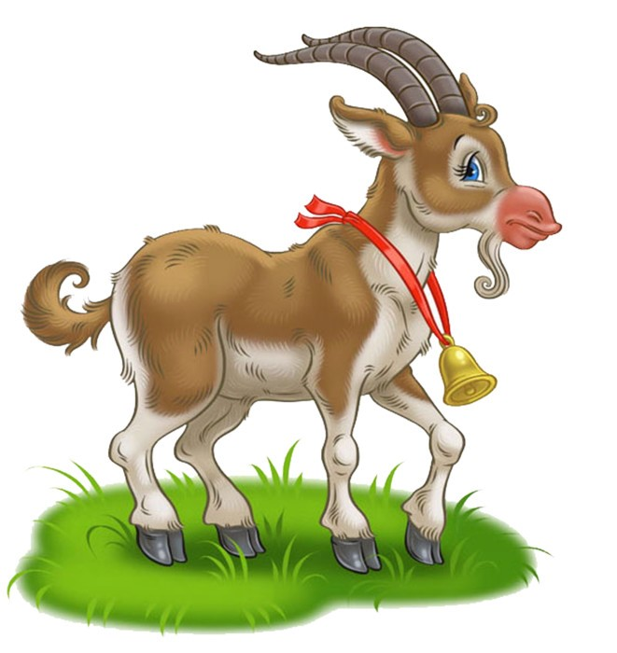
Упр. 131
валяете
не валяйте
позволяете
не позволяйте
пишете
не пишите
Укажите спряжение
Разберите по составу
У личных местоимений...

Slide 6
Упр. 133
Образец:
Лето пролежишь, зимой с сумой побежишь
Чего не любишь (любите), того не купишь (купите).

Slide 7
Итог урока
Сегодня учились отличать …
Чтобы их отличить надо …

